Slide 1
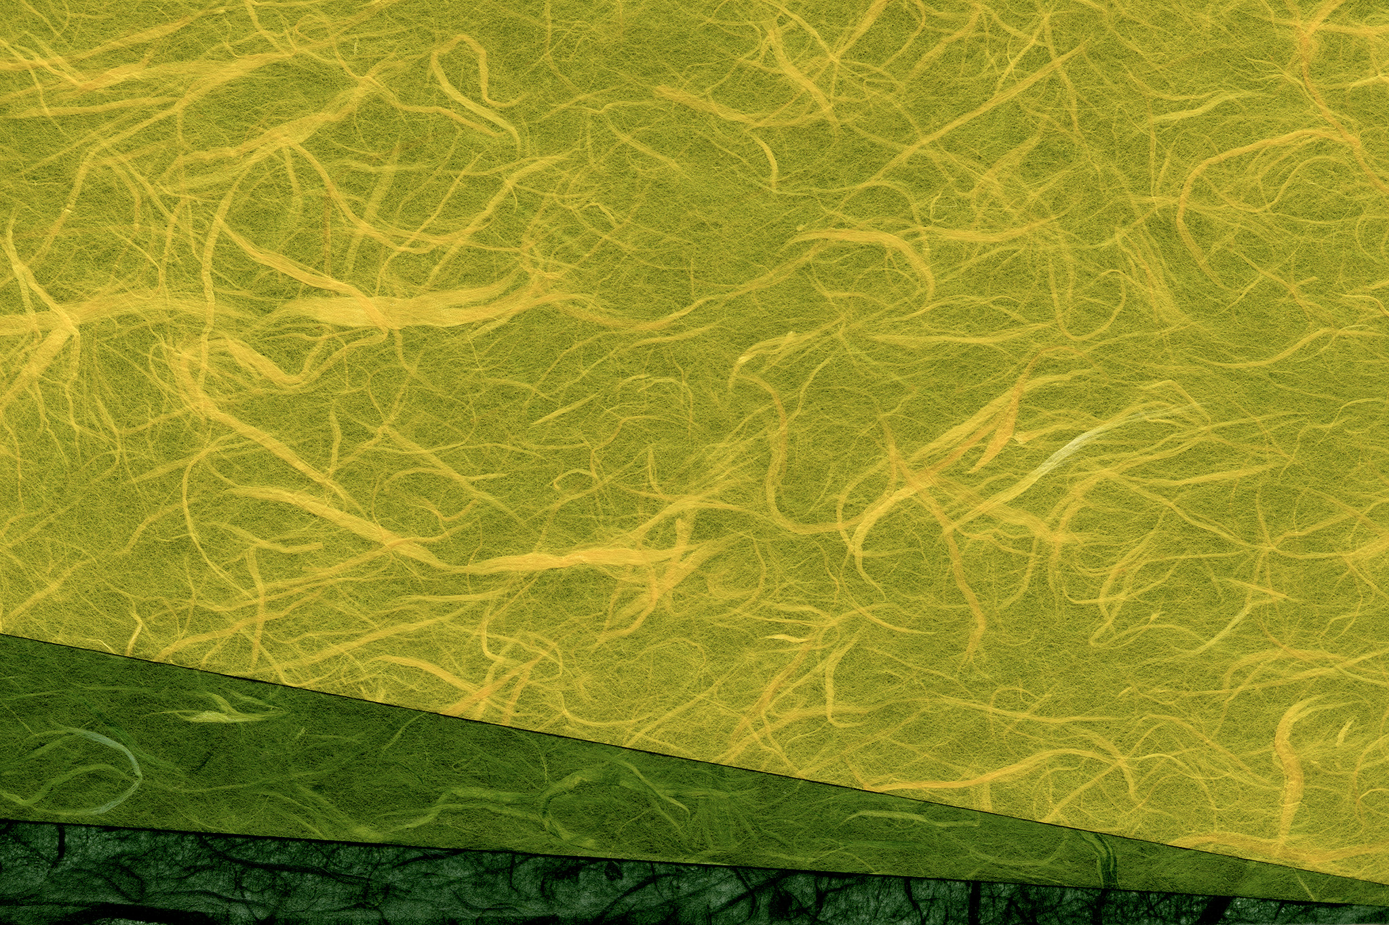

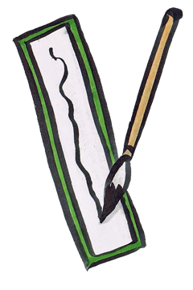




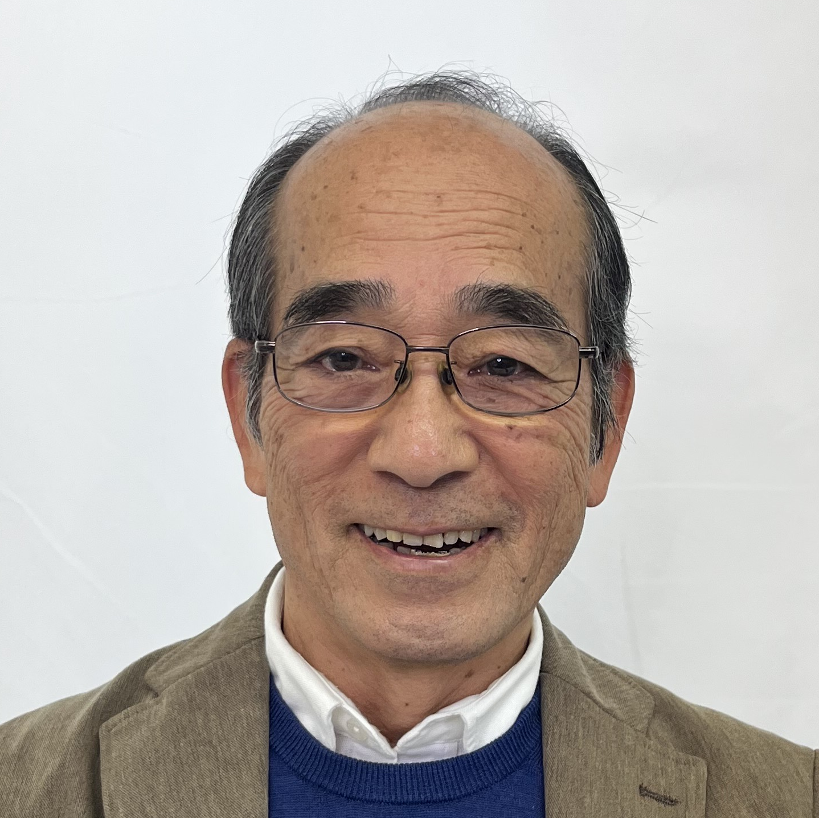
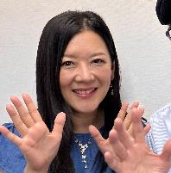

金賞
ふれあい川柳
金賞
銀賞
茶柱も
我が身と同じ
やっと立ち
歳月を
語る湯呑みの
茶渋あと
初釜の
足袋の白さと
うす緑
句会形式の川柳番組。
みなさんの採点で各賞を決定！
即興で川柳づくりのコーナーも
あります！
柳人
上村脩
МＣ
小倉ひかる
開催日時
2026年8月25日(火)
午後2時～午後3時

